Slide 1

GÖZ VE AĞIZ İLE MOUSE KONTROLÜ
1
Kullanım Engeli Olanlar Mouse’u nasıl Kullanır?
1
2
Kullanım engeli olanlar için Mouse’u yüzümüzdeki uzuvlarımızla kullanma.
Projemizin amacı kullanım engeli olanların mouse kullanmaları.
4
3
Kaynaklar
youtube.com
github.com
google.github.io
Çalışma daha çok geliştirilip mouse'un bütün özellikleri eklenebilir.
Burak ÖZDEMİRTAŞ

Slide 2
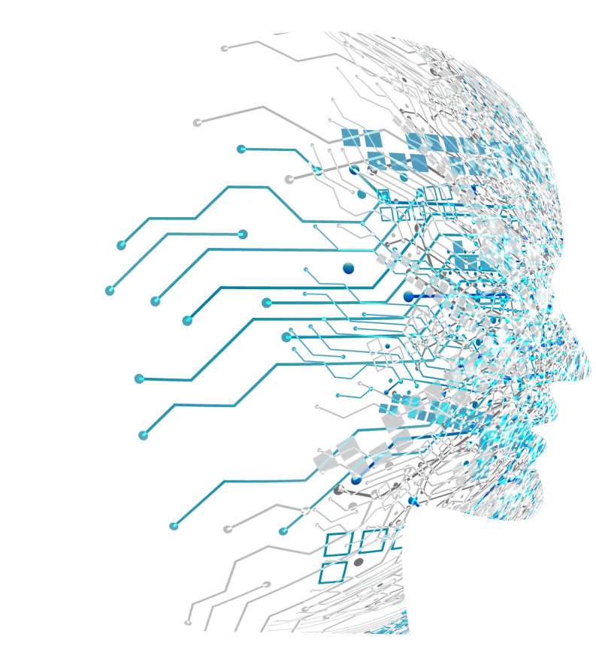
KULLANILAN KÜTÜPHANELER
2
1
OPENCV
3
MEDİAPİPE
bilgisayarla görü, makine öğrenimi, görüntü işleme, video analizi gibi uygulamalar için kullanılan devasa bir açık kaynak kodlu kütüphanedir.
Google tarafından sunulan, cross-platform makine öğrenmesi çözümleri sunan açık kaynak bir çerçeve olarak tanımlanabilir. Daha önceden de yapılabilen video üzerinde nesne algılama gibi işlemleri MediaPipe çok daha basit bir şekilde kullanılabilir hale getirmiş durumda.
2
PYAUTOGUİ
fare ve klavyenizi kontrol etmenizi sağlayan, böylece otomatik görevler yapan botlar yazmanıza yardımcı bir Python kütüphanesidir.
Burak ÖZDEMİRTAŞ

Slide 3
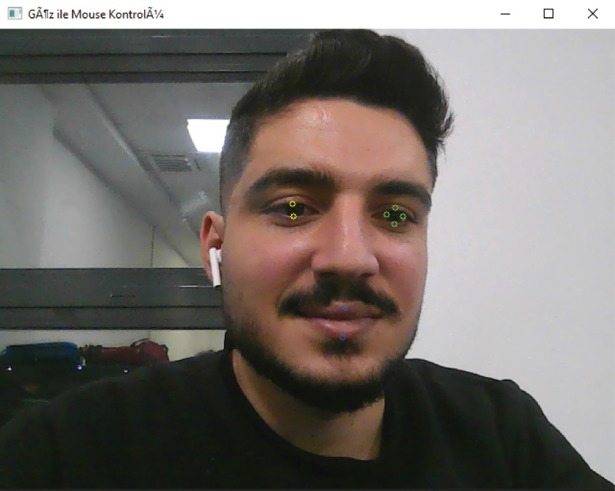
OPENCV2 PROJEDE KULLANILANLAR
3
Kamera tanıma
Kameranın ayna etkisini yok etme
Kameradan görüntüyü renkli alma
Yüzdeki noktaları yuvarlak olarak belirleme
Çerçeve başlığı
Q tuşuna basılınca kamera sisteminin tüm pencerelerinin kapanması
Burak ÖZDEMİRTAŞ

Slide 4
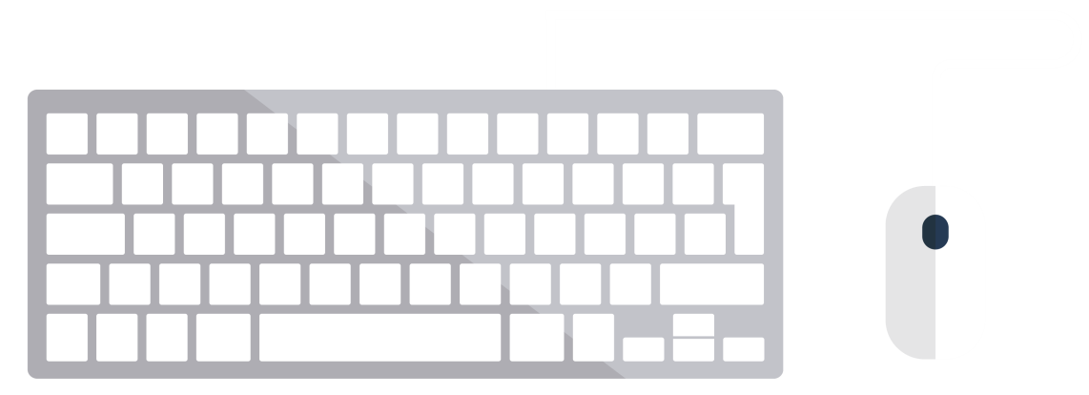
PYAUTOGUI PROJEDE KULLANILANLAR
4
Ekran koordinat sisteminin tanıtılması
Mouse bekleme süresi ayarlanması
Mouse yönlendirilmesi
Click işlemi
DoubleClick işlemi
Bir saniyelik mouse bekletme işlemi
Burak ÖZDEMİRTAŞ

Slide 5

MEDİAPİPE PROJEDE KULLANILANLAR
5
Yüz tanımlama yapma
Yüz Noktalarının belirlenmesi
Göz noktalarının tanıtılması
Dudakların tanıtılması
Burak ÖZDEMİRTAŞ

Slide 6
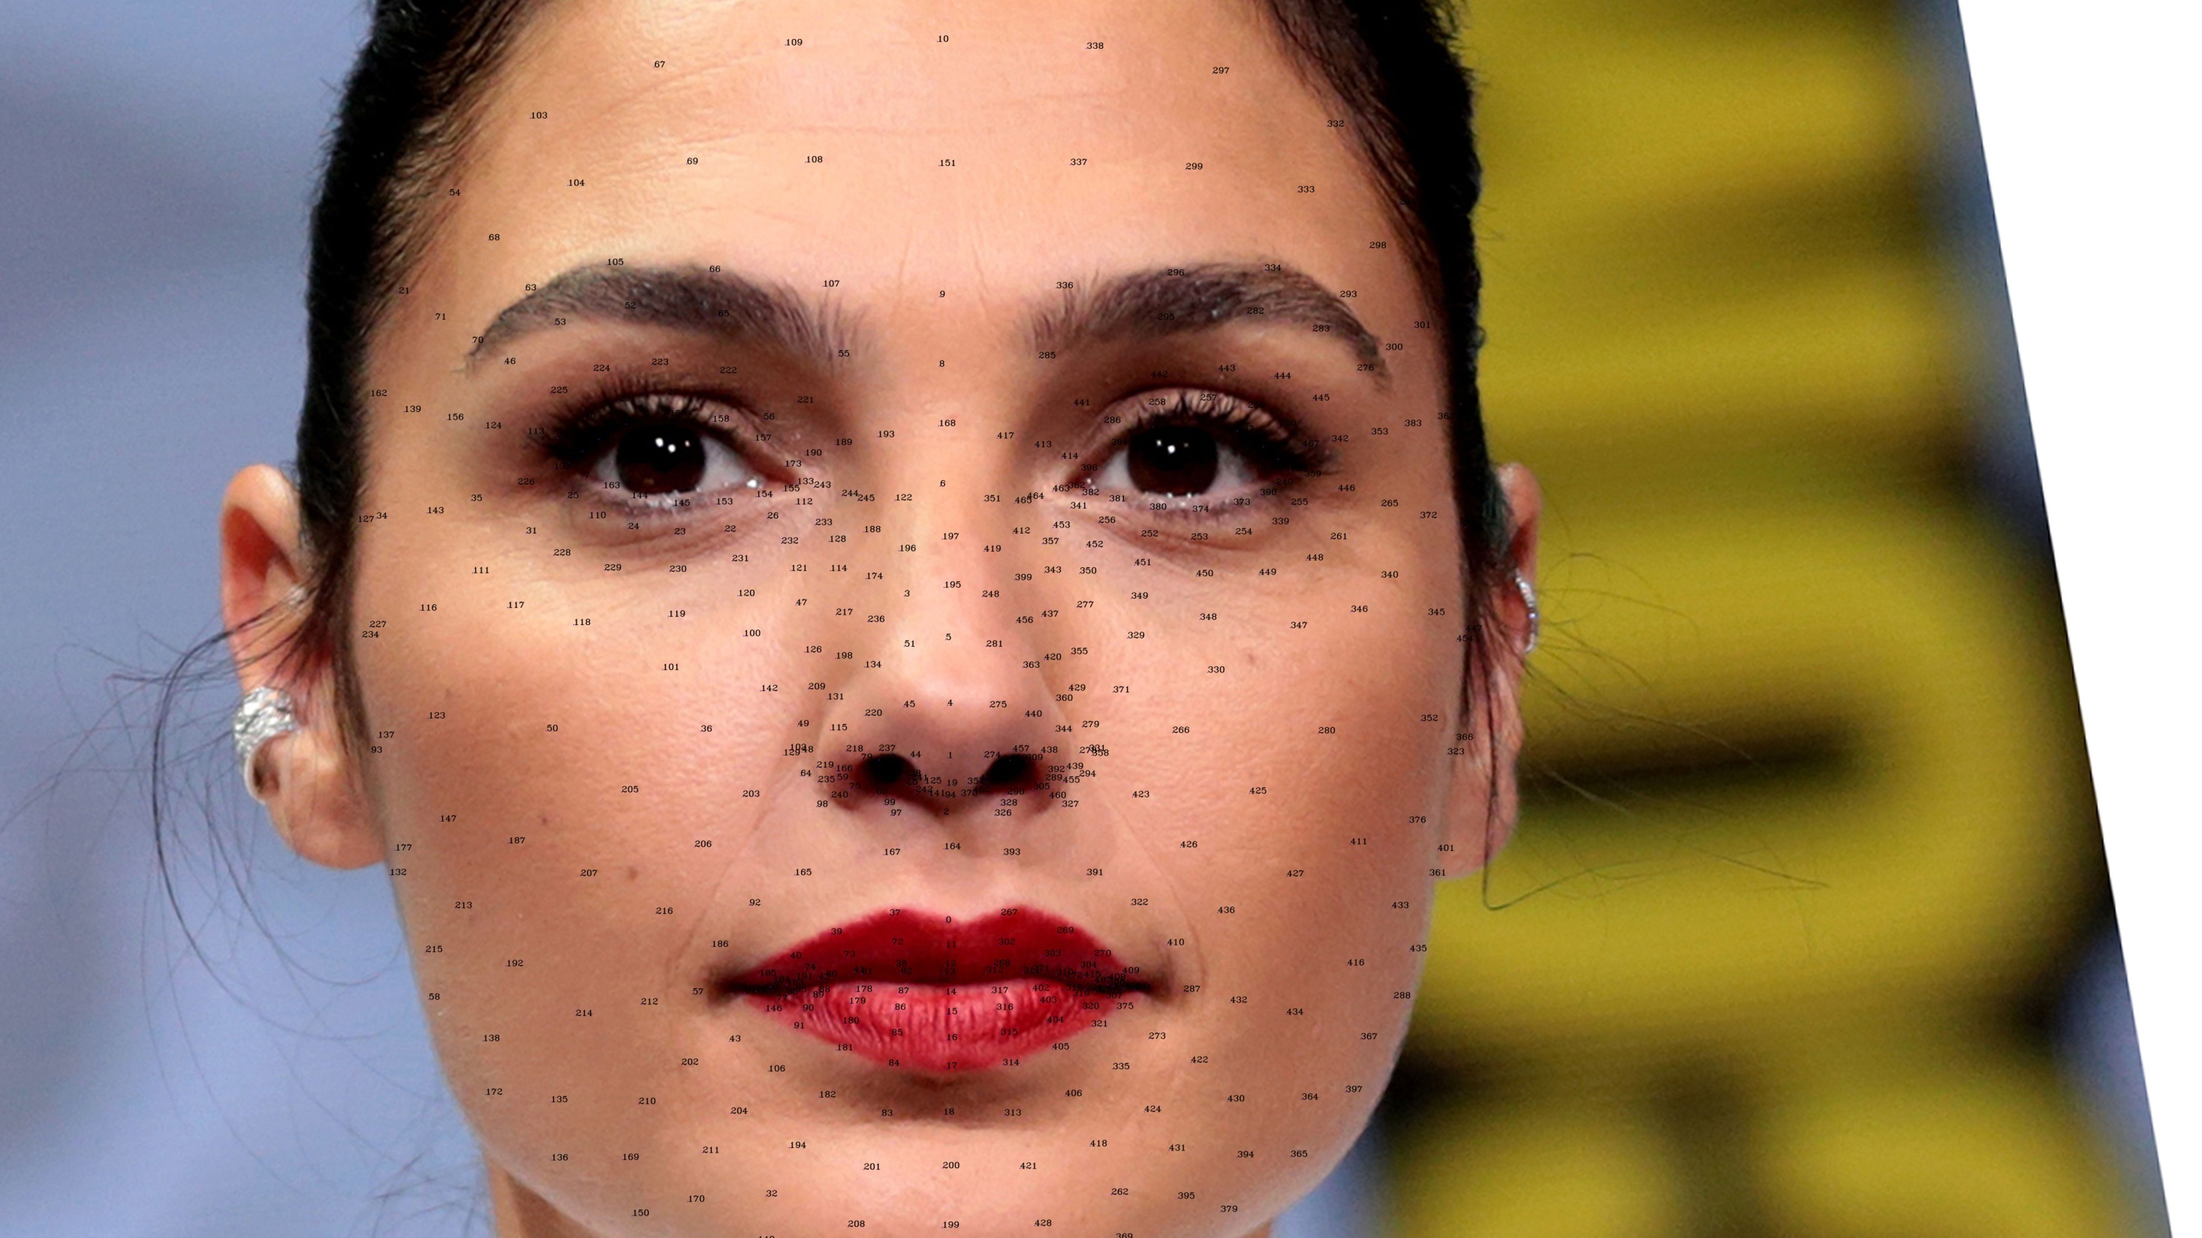
6
Burak ÖZDEMİRTAŞ
205541302

Slide 7
EKSENLER
7
Y
X
Z
Burak ÖZDEMİRTAŞ

Slide 8

8
BENİ DİNLEDİĞİNİZ İÇİN TEŞEKKÜRLER
Burak ÖZDEMİRTAŞ

